Slide 1
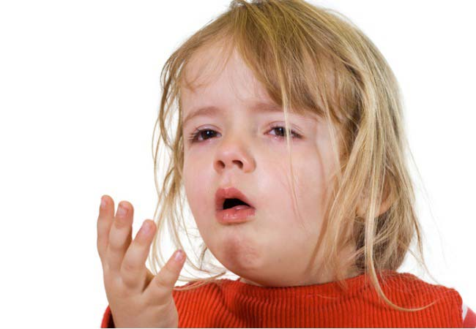

Infecciones respiratorias:
¿Que es el Coqueluche?
Dra. Nicole Rosales
Pediatra HSJD
Universidad de Chile

Slide 2
CONTENIDOS
01
02
03
04
DEFINICIÓN
TRANSMISIÓN
CUADRO CLINICO
TRATAMIENTO

Slide 3
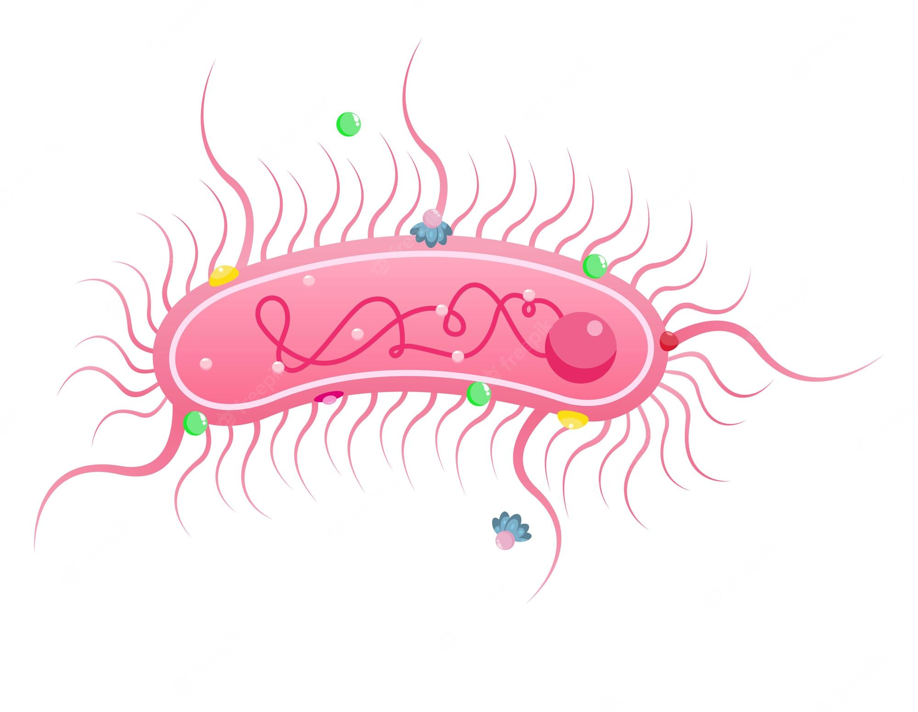
¿QUÉ ES EL COQUELUCHE?
Enfermedad respiratoria aguda provocada por Bordetella Pertussis
Bordetella pertussis → cocobacilo gramnegativo
Afecta principalmente a < 1 año de edad , con mayor riesgo de morbilidad y mortalidad.
Es una enfermedad prevenible por vacunas.

Slide 4
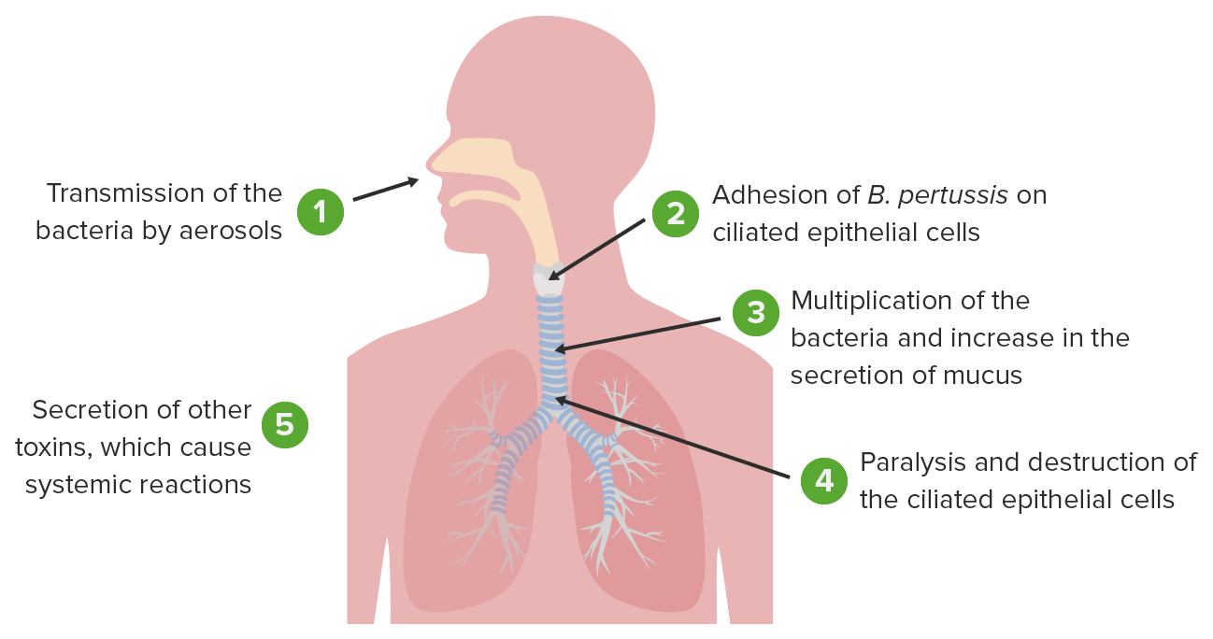
TRANSMISIÓN
Se propaga a través de gotitas respiratorias.
Afecta vía aérea alta y baja.
Se puede transmitir al toser, estornudar .
El riesgo de transmisión es mayor durante la etapa catarral .
El período de incubación promedio de B. pertussis es de 7 a 10 días, con un rango de 6 a 20 días.
NOTIFICACION OBLIGATORIA

Slide 5
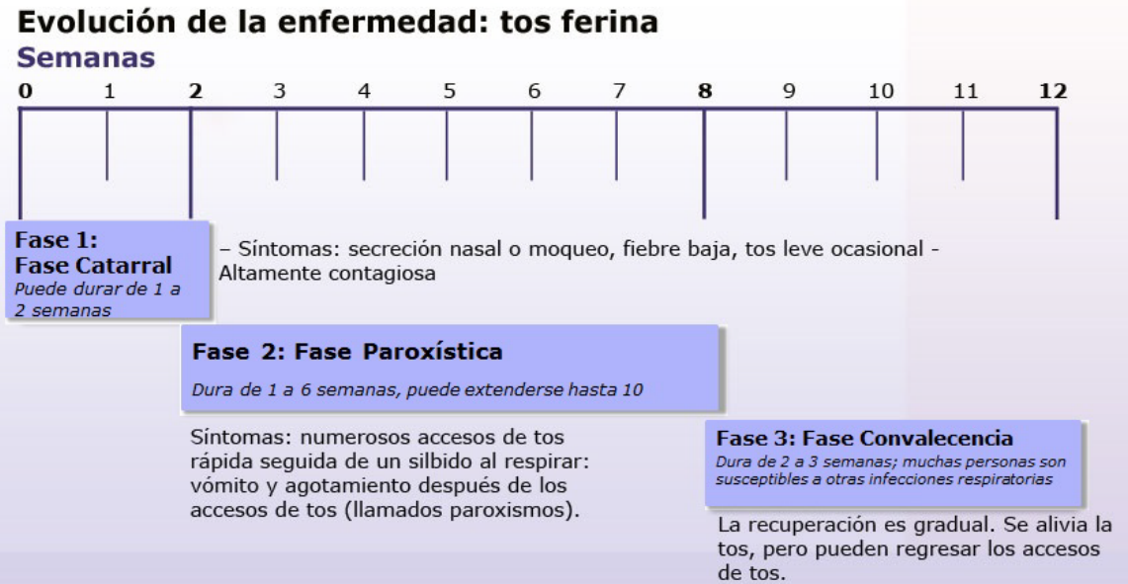
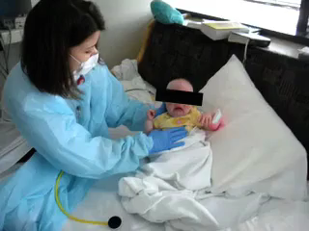
CUADRO CLINICO

Slide 6
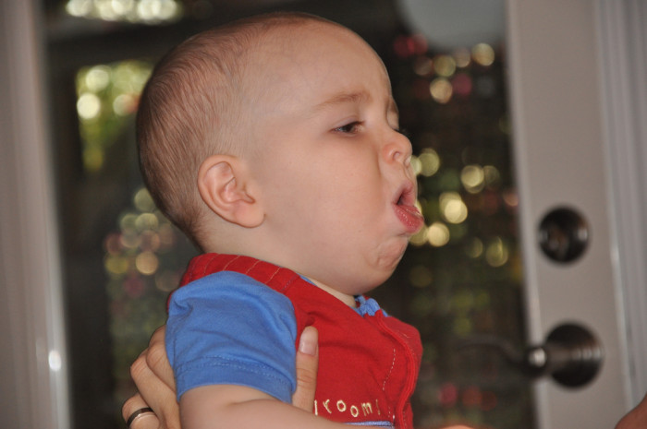
CUADRO CLINICO
La presentación clínica de la tos ferina en los menores de cuatro meses, puede incluir :
●Una etapa catarral corta o ausente
●Complicaciones, que incluyen apnea, convulsiones, dificultad respiratoria, neumonía e hipertensión pulmonar, hipotensión/shock.

Slide 7
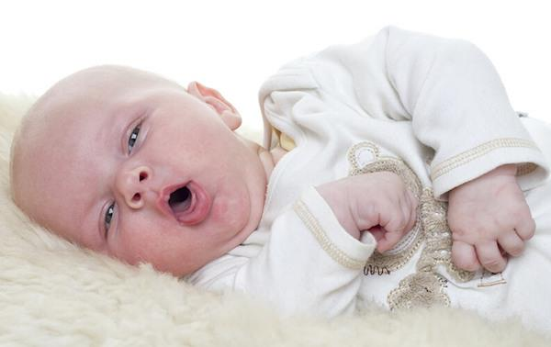
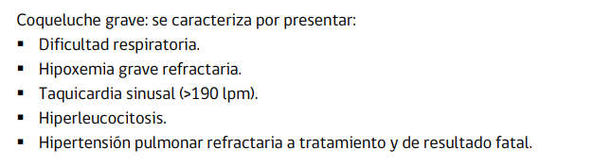
CUADRO CLINICO: COMPLICACIONES
➢ NEUROLOGICAS
Convulsiones: secundarias a la hipoxia cerebral, por neurotoxicidad directa mediada por la Toxina Pertussis
Hemorragia intracraneana
Encefalopatia
➢ NO NEUROLOGICAS
• Otitis media
Neumonía → (6-15% de los casos)
HTP

Slide 8

CUADRO CLINICO: COMPLICACIONES
Mientras más pequeño sea el niño, mayores serán las probabilidades de que necesite tratamiento en un hospital. De los lactantes que son hospitalizados por coqueluche:
• 1 de cada 5 contrae neumonía
• 1 de cada 100 tendrá convulsiones
• La mitad tendrá apnea
• 1 de cada 300 tendrá encefalopatía
• 1 de cada 100 morirá

Slide 9


EXÁMENES APOYO DIAGNOSTICO

Slide 10
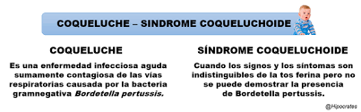
DIAGNOSTICO DIFERENCIAL
SINDROME COQUELUCHOIDE
Enfermedad clínicamente similar producida :
Bordetella parapertussis
B. Bronchiseptica
Micoplasma pneumoniae
Clamydia trachomatis
Clamydia pneumoniae
Virus sincicial respiratorio
Adenovirus.

Slide 11
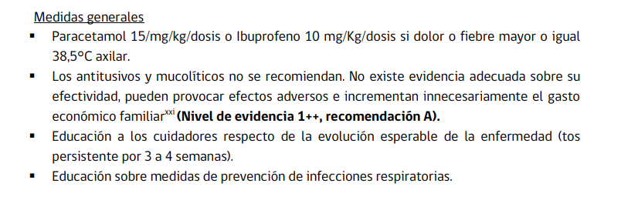

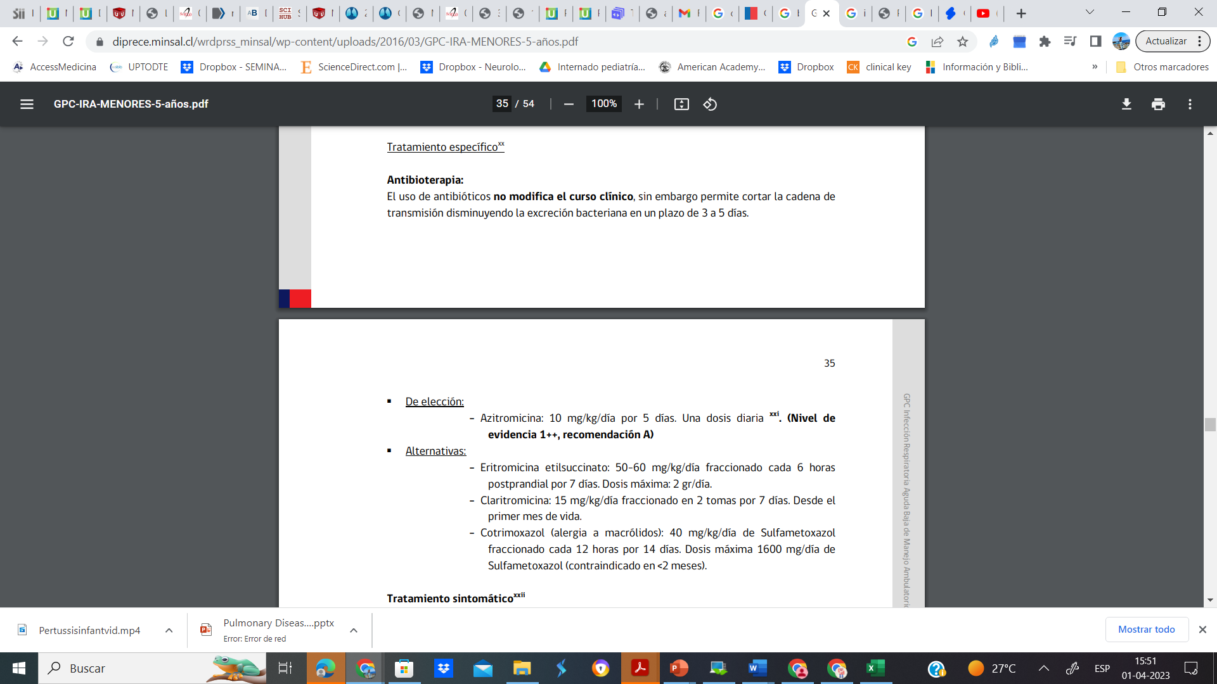
TRATAMIENTO

Slide 12
Infecciones respiratorias:
¿Que es el Coqueluche?
Dra. Nicole Rosales
Pediatra HSJD
Universidad de Chile

